Slide 1
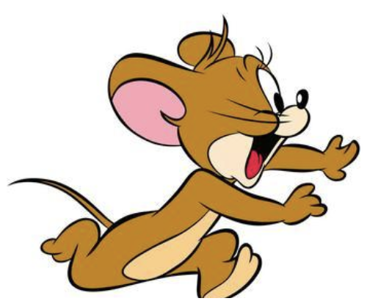
回溯算法(Backtracking）
迷宫中有一只老鼠，在左上角的位置
老鼠想要找到出口走出迷宫（左下）
灰色区域代表墙，白色区域可以行走
每次老鼠走一格
写一个算法帮助老鼠走出迷宫

Slide 2


Slide 8
!Backtracking

Slide 9
回溯

Slide 12
!Backtracking

Slide 16
!Backtracking

Slide 17
成功过关

Slide 18
递归天然的回溯结构
每次递归（节点）可以看成迷宫的一个格子
老鼠在每一个格子都面临选择
利用递归它可以逐一尝试每个选择
如果某次选择没有达成最终目的可以进行回溯
直到找到问题的解

Slide 19
回溯算法
function backtracking(...){
if ( 到达终点）{
返回 路径
}
找到所有没有走过的的选择
递归前往每个选择
}
利用递归，思考完整的走迷宫，变成了思考一步要做什么

Slide 20
抽象
function rat_in_maze(maze,
pos=[0,0],
path=[],
transverse = []) {...}
maze 迷宫矩阵
pos 当前位置
path 路径
transverse 到过的地方记录
返回： path
const maze = [
[0,1,0,0,0,0],
[0,1,0,1,1,0],
[0,0,0,1,0,1],
[1,1,0,0,0,1],
[0,0,0,1,1,1],
[2,1,0,0,0,0]
]

